Slide 1

Положительный опыт профилактики производственного травматизма, мотивация работников в сфере безопасности труда
в ООО «Газпром трансгаз Сургут»
Начальник отдела охраны труда
ЯЛУНИН Олег Юрьевич

Slide 2
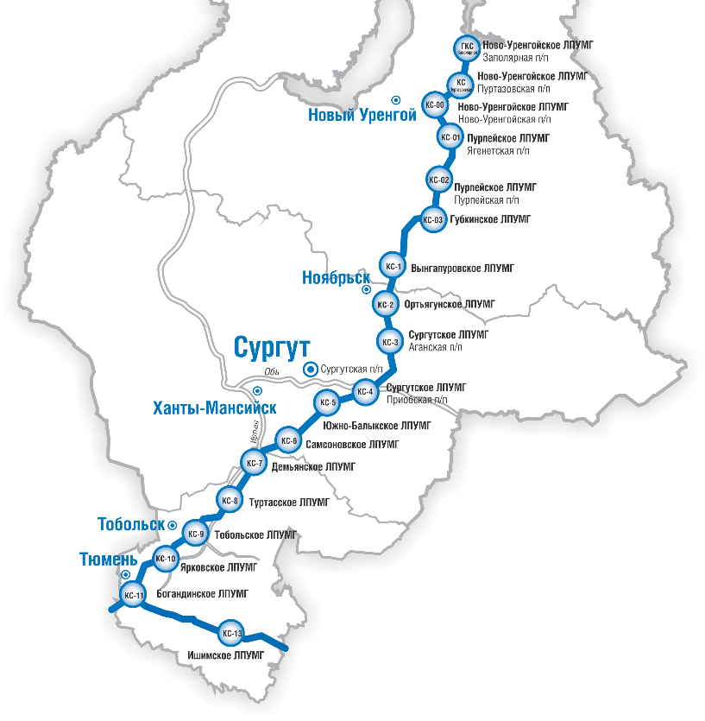




Основные сведения ООО «Газпром трансгаз Сургут»
Общество является газотранспортным предприятием Единой системы газоснабжения Российской Федерации.
Основным видом экономической деятельности Общества является:
- транспортирование по трубопроводам газа (ОКВЭД 49.50.21).
Производственная деятельность Общества осуществляется на территории юга Тюменской области, ХМАО-Югры и ЯНАО.
В состав Общества входит 26 филиалов: в том числе 14 линейных производственных управлений магистральных газопроводов (ЛПУМГ),
а так же 12 сервисных филиалов и филиалов социально-культурной направленности.
Среднесписочная численность персонала за 2021 год –
8598 человек.
Регионы
присутствия
Ямало-Ненецкий
автономный округ
Ханты-Мансийский
автономный округ
Юг
Тюменской области
Краснодарский
край
Межведомственная комиссия по охране труда при Правительстве ХМАО-Югры 23.11.2022

Slide 3
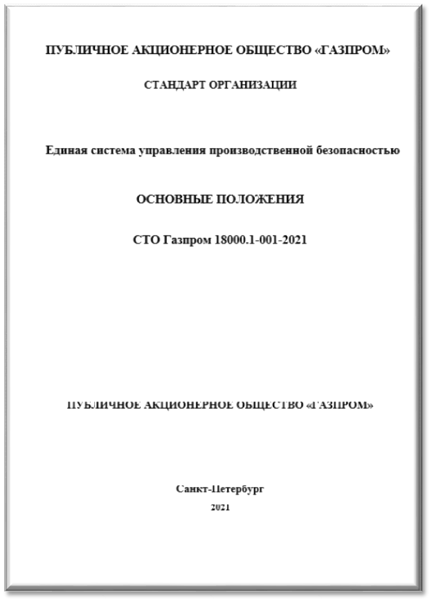
Сведения о системой управления производственной безопасностью
Деятельность Общества в области организации и обеспечения производственной безопасности осуществляется в соответствии с Единой системой управления производственной безопасностью ПАО «Газпром» (ЕСУПБ)
(СТО ПАО «Газпром» серии 18000)
Цели ЕСУПБ:
Выполнение принятых обязательств Политики ПАО «Газпром».
Предотвращения возникновения происшествий.
Обеспечения работников последовательным описанием ЕСУПБ.
Обеспечения целостности ЕСУПБ при возможных изменениях.
Обеспечения функционирования и постоянного совершенствования ЕСУПБ.
Задачи ЕСУПБ:
Контроль за соблюдением требований производственной безопасности.
Создание условий для укрепления производственной и технологической дисциплины.
Обеспечение противоаварийной устойчивости и снижения уровня происшествий.
Оценка уровня безопасности производства.
Обеспечение выполнение мероприятий в области ПБ.
Управление основными рисками в области производственной безопасности.
Взаимодействие с органами государственного контроля и надзора.
Межведомственная комиссия по охране труда при Правительстве ХМАО-Югры 23.11.2022

Slide 4
Элементы Единой системы управления производственной безопасностью
ПАО «Газпром»
Политика
(декларация о намерениях)
Принятие решения о эффективности и совершенствования ЕСУПБ
Цели
(конкретные , измеримые)
Цели
(конкретные , измеримые)
Постоянное
совершенствование
Доклад высшему руководству
Оценка рисков
Доклад высшему руководству
Оценка рисков
Анализ достижения целей
Разработка мер управления рисками (мероприятия)
Анализ достижения целей
Разработка мер управления рисками (мероприятия)
Мониторинг
мер управления рисками
Межведомственная комиссия по охране труда при Правительстве ХМАО-Югры 23.11.2022

Slide 5
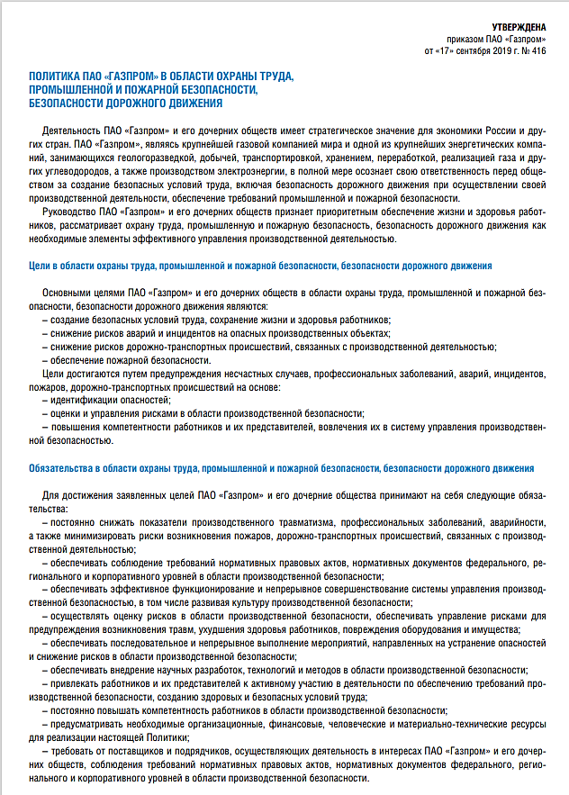
ПОЛИТИКА ПАО «ГАЗПРОМ» В ОБЛАСТИ ОХРАНЫ ТРУДА, ПРОМЫШЛЕННОЙ И ПОЖАРНОЙ БЕЗОПАСНОСТИ, БЕЗОПАСНОСТИ ДОРОЖНОГО ДВИЖЕНИЯ
Основными целями ПАО «Газпром» в области охраны труда, промышленной и пожарной безопасности, безопасности дорожного движения являются:
Создание безопасных условий труда, сохранение жизни и здоровья работников.
Снижение рисков аварий и инцидентов на опасных производственных объектах.
Снижение рисков дорожно-транспортных происшествий, связанных с производственной деятельностью.
Обеспечение пожарной безопасности.
Цели достигаются путем предупреждения несчастных случаев, профессиональных заболеваний, аварий, инцидентов, пожаров, дорожно-транспортных происшествий на основе:
Идентификации опасностей.
Оценки и управления рисками в области производственной безопасности.
Повышения компетентности работников и их представителей, вовлечения их в систему управления производственной безопасностью.
Межведомственная комиссия по охране труда при Правительстве ХМАО-Югры 23.11.2022

Slide 6
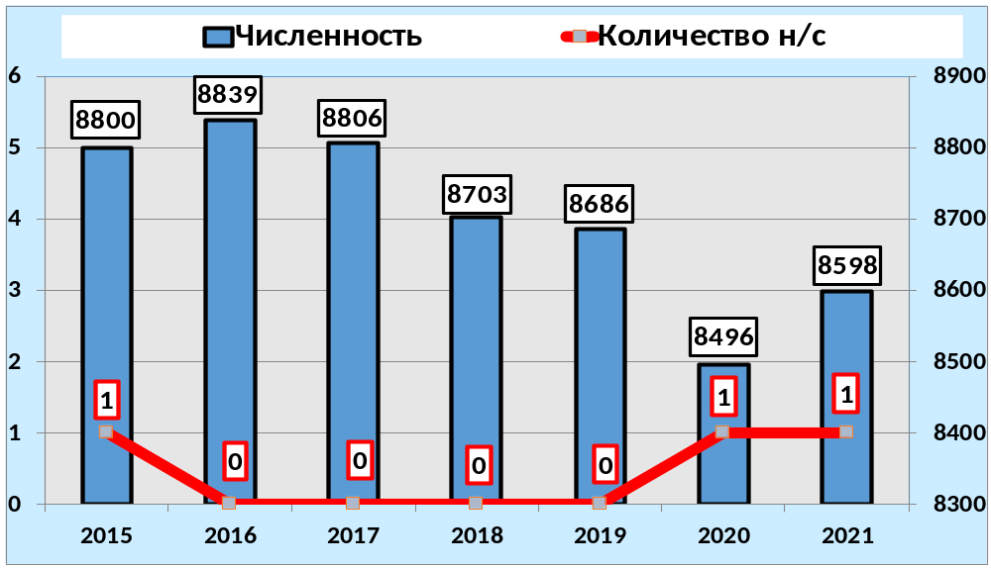
Сведения о пострадавших при несчастных случаях в
ООО «Газпром трансгаз Сургут» за период 2015-2021 гг.
За период
2015-2021 гг.
в Обществе произошло
3 несчастных случая
на производстве.
Пострадало 3 человека
Межведомственная комиссия по охране труда при Правительстве ХМАО-Югры 23.11.2022

Slide 7
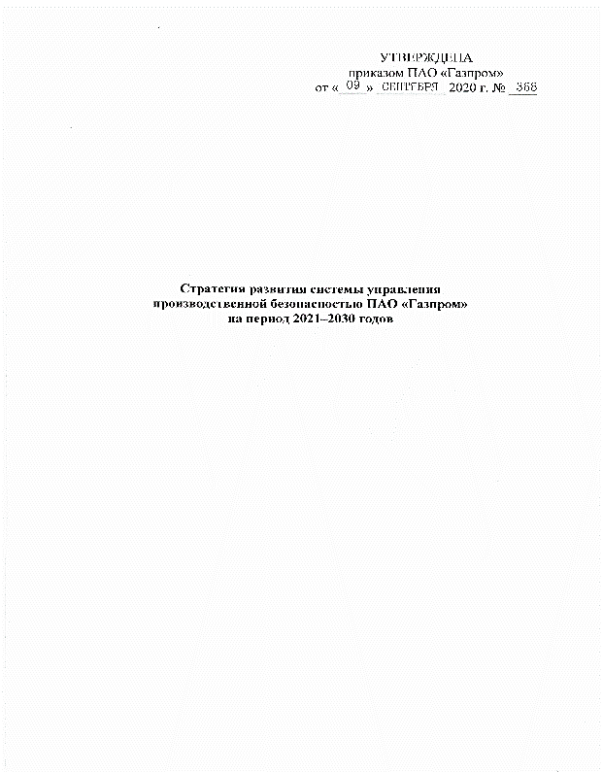
Стратегия развития ЕСУПБ в ПАО «Газпром» на период 2021-2030 годов
Основная задача развития КПБ: изменении сознания работников и создании условий, обеспечивающих полное неприятие нарушений в области производственной безопасности без дополнительного контроля «сверху».
Основными направлениями деятельности Общества в рамках развития КПБ:
Лидерство руководителей и приверженность работников по вопросам производственной безопасности.
Вовлеченность руководителей и работников всех уровней организации в формирование КПБ.
Постоянное обучение работников в области производственной безопасности;
Высокий уровень информированности на всех уровнях организации.
Ответственное отношение к собственной безопасности и нулевая терпимость к нарушениям требований ПБ, опасным условиям и событиям.
Осознанная ответственность работников за предупреждение происшествий, в результате которых могут пострадать люди или может быть нанесен ущерб организации.
Эффективная система мотивации работников.
Мониторинг текущего уровня КПБ.
Межведомственная комиссия по охране труда при Правительстве ХМАО-Югры 23.11.2022
Notes:
Приказом ПАО «Газпром» от 09.09.2020 № 368 введена Стратегия развития системы управления производственной безопасностью на период 2021-2030 годов.
Одним из основных направлений реализации Стратегии является формирование высокого уровня культуры производственной безопасности: создание взглядов, моделей поведения , правил и подходов в работе персонала, включая мотивационные аспекты.
Анализ эффективности функционирующей системы управления производственной безопасностью в ПАО «Газпром» и в ООО «Газпром трансгаз Сургут», основаны в том числе на результатах внутренних аудитов в соответствии с системой управления производственной безопасности по установленным требованиям стандартов ПАО «Газпром» показывает необходимость развития и повышения уровня культуры производственной безопасности как одного из основных элементов производственной безопасности.
Развитие культуры производственной безопасности в ПАО «Газпром» основано на формировании высокого уровня культуры производственной безопасности – необходимых условий достижения стратегической цели Общества.

Slide 8
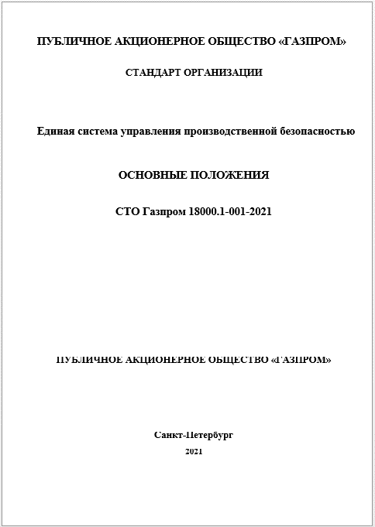
Формирование культуры безопасности труда в организации
Культура производственной безопасности:
Квалификационная и психологическая подготовленность всех работников Общества, при которой обеспечение производственной безопасности является приоритетной целью и внутренней потребностью, приводящей к осознанию личной ответственности и к самоконтролю при выполнении всех работ, влияющих на производственную безопасность.
СТО 18000.1-001-2021 п.3.1.22
Межведомственная комиссия по охране труда при Правительстве ХМАО-Югры 23.11.2022

Slide 9
Формирование культуры безопасности труда в организации
Экспертная оценка уровня культуры
производственной безопасности ПАО «Газпром»
КРЕАТИВНЫЙ
ПРОАКТИВНЫЙ
ПРОГНОЗИРУЕМЫЙ
Система обеспечения производственной безопасности – способ ведения бизнеса.
РЕАКТИВНЫЙ
Общие ценности и лидерство обеспечивают постоянное совершенствование производственной безопасности.
Рост информированности
Принимаются меры обеспечения производственной безопасности каждый раз после события.
Созданы основные элементы обеспечения производственной безопасности.
НАЧАЛЬНЫЙ
Меры обеспечения безопасности носят случайный характер
Рост доверия и ответственности
Основная задача развития культуры производственной безопасности – изменение сознания работников и создание условий, обеспечивающих полное неприятие нарушений без дополнительного контроля «сверху».
Межведомственная комиссия по охране труда при Правительстве ХМАО-Югры 23.11.2022

Slide 10

Инструменты культуры производственной безопасности, реализуемые в Обществе
Программа мотивации работников
ООО «Газпром трансгаз Сургут»
к решению вопросов безопасности труда Пр 23/34-008-2021
Программа определяет и устанавливает в Обществе систему мотивации работников, которая предусматривает, что персонал на рабочих местах берет на себя сознательную ответственность за аспекты производственной безопасности, которыми они управляют, включая ответственность за соблюдение всех применимых к их производственной деятельности требований безопасности.
Цель программы:
Вовлечение и активное участие работников в системе управления производственной безопасностью.
Мотивация и заинтересованное отношение работников к созданию и поддержанию безопасных и здоровых условий труда, содержанию в надлежащем состоянии инструментов и приспособлений, оборудования, зданий, сооружений и объектов.
Воспитание осознанной ответственности у работников за соблюдение всех применимых к их производственной деятельности требований безопасности.
Развития у работников устойчивого стиля безопасного поведения на производстве, развития навыков предвидения и предупреждения возникновения происшествий.
Материального стимулирования работников к выполнению требований по безопасному выполнению работ.
Межведомственная комиссия по охране труда при Правительстве ХМАО-Югры 23.11.2022

Slide 11
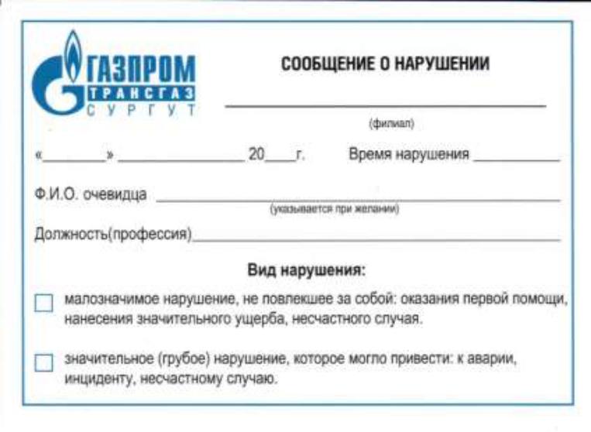
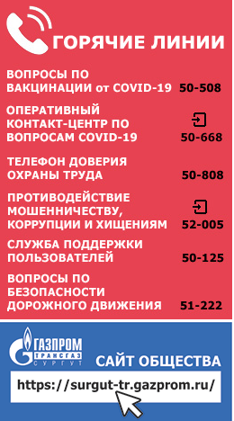
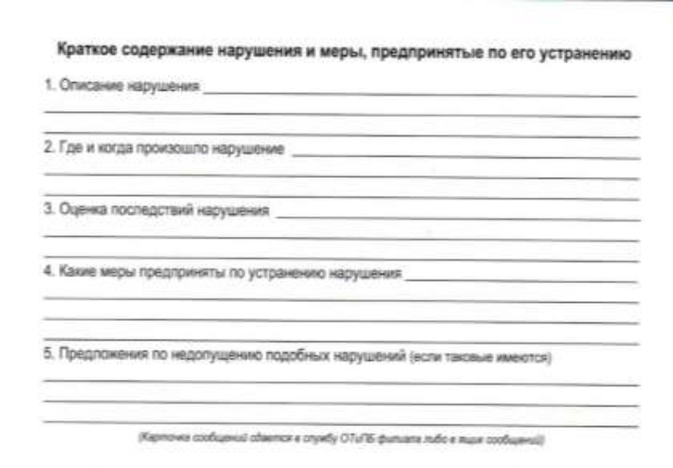
Инструменты культуры производственной безопасности, реализуемые в Обществе
Программа мотивации работников ООО «Газпром трансгаз Сургут» к решению вопросов безопасности труда Пр 23/34-008-2021
Межведомственная комиссия по охране труда при Правительстве ХМАО-Югры 23.11.2022

Slide 12
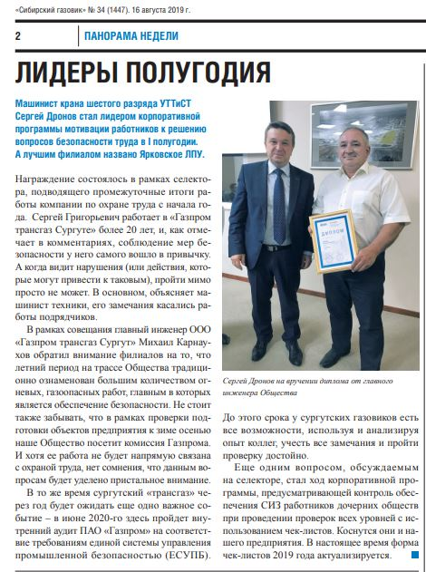
Инструменты культуры производственной безопасности, реализуемые в Обществе
ПРОГРАММА мотивации работников
ООО «Газпром трансгаз Сургут» к решению вопросов безопасности труда Пр 23/34-008-2021
Определение победителей Программы в следующих номинациях:
Передовик (на уровне филиала).
Активный участник (на уровне Общества).
Лидер (на уровне Общества).
Филиал-лидер (на уровне Общества).
Победителям Программы в номинациях «Передовик», «Активный участник» и «Лидер» вручаются Дипломы и выплачивается денежное вознаграждение.
Информация о победителях Программы размещается корпоративном периодическом издании «Сибирский газовик».
Межведомственная комиссия по охране труда при Правительстве ХМАО-Югры 23.11.2022

Slide 13
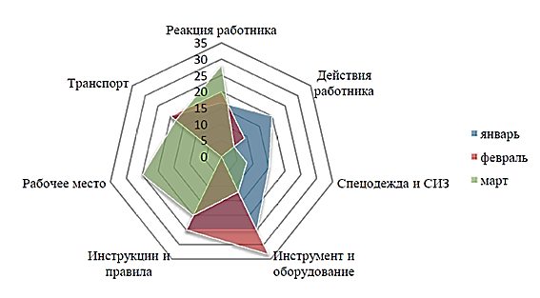
Инструменты культуры производственной безопасности, реализуемые в Обществе
ПОВЕДЕНЧЕСКИЙ АУДИТ БЕЗОПАСНОСТИ.
ПРАВИЛА ПРОВЕДЕНИЯ
Рекомендации Р Газпром 18000.3-009-2019
Основные цели:
Выявление, предупреждение и предотвращение опасных действий и опасных условий.
Усиление мотивации и повышение приверженности руководителей и работников вопросам безопасности за счет разъяснения в процессе аудита последствий поведения (опасных действий) и нахождения в опасных условиях работника.
Данные, полученные по результатам ПАБ, анализируются в электронном виде не реже чем раз в квартал структурными подразделениями производственной безопасности Общества.
Межведомственная комиссия по охране труда при Правительстве ХМАО-Югры 23.11.2022
Notes:
Данные полученные по результатам ПАБ, не реже чем раз в год анализируются в электронном виде структурным подразделением ПАО «Газпром», уполномоченным в области производственной безопасности, а также не реже чем раз в квартал структурными подразделениями производственной безопасности Общества.

Slide 14
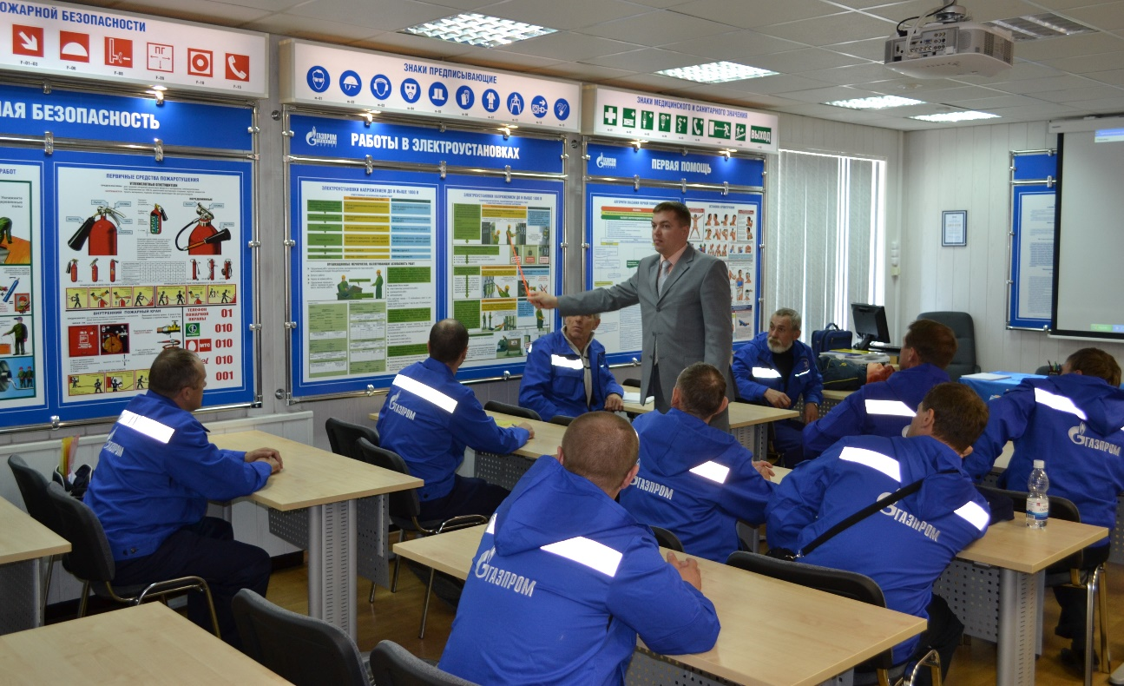
Инструменты культуры производственной безопасности, реализуемые в Обществе
ПОЛОЖЕНИЕ об организации системы и проведении Дня безопасности в ООО «Газпром трансгаз Сургут»
ПЛ 23/34-006-2020
Мероприятие, направленное на предупреждение и снижение производственного травматизма и профессиональных заболеваний, улучшение производственной безопасности, повышение культуры безопасности, эффективности административно-производственного контроля
Основная цель:
Мотивации и заинтересованного отношения, повышения персональной ответственности работников к созданию и поддержанию безопасных и здоровых условий труда на каждом рабочем месте, содержанию в надлежащем состоянии инструментов и приспособлений, оборудования, зданий, сооружений и объектов, соблюдению требований норм, правил и инструкций по производственной безопасности.
Воспитания осознанной ответственности у работников за соблюдение всех применимых к их производственной деятельности требований безопасности.
Межведомственная комиссия по охране труда при Правительстве ХМАО-Югры 23.11.2022

Slide 15
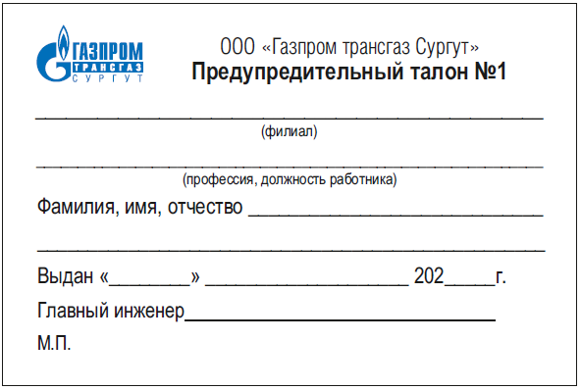
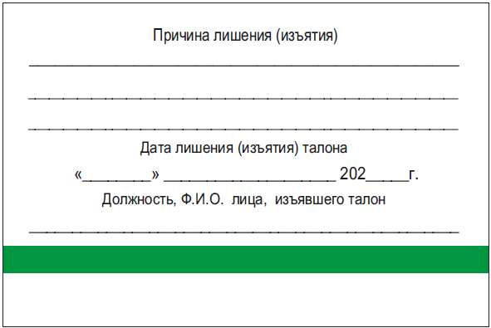

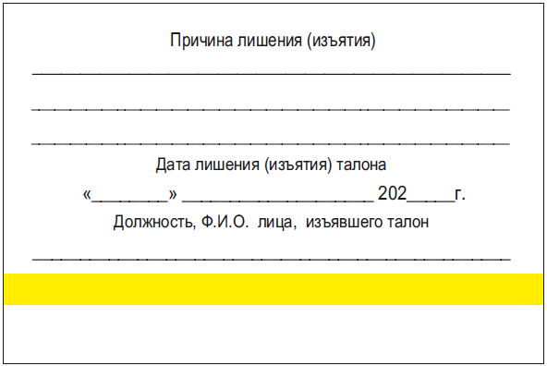

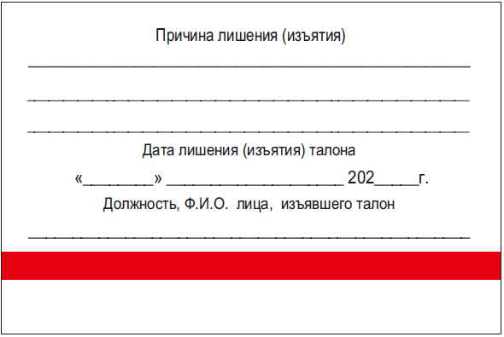
Инструменты культуры производственной безопасности, реализуемые в Обществе
ПОЛОЖЕНИЕ об организации системы предупреждения и контроля нарушений требований производственной безопасности в ООО «Газпром трансгаз Сургут»
ПЛ 23/34-013-2021
Определяет единый порядок применения предупредительных талонов по производственной безопасности в Обществе
Основная цель:
Мотивации и заинтересованного отношения, повышения персональной ответственности работников к созданию и поддержанию безопасных и здоровых условий труда на каждом рабочем месте, содержанию в надлежащем состоянии инструментов и приспособлений, оборудования, зданий, сооружений и объектов, соблюдению требований норм, правил и инструкций по производственной безопасности.
Воспитания осознанной ответственности у работников за соблюдение всех применимых к их производственной деятельности требований безопасности.
Межведомственная комиссия по охране труда при Правительстве ХМАО-Югры 23.11.2022

Slide 16
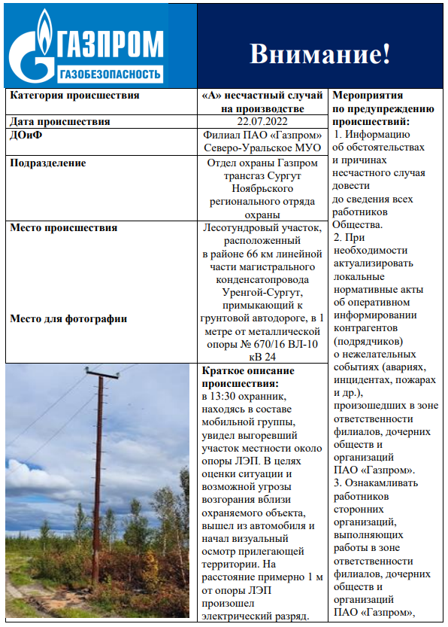
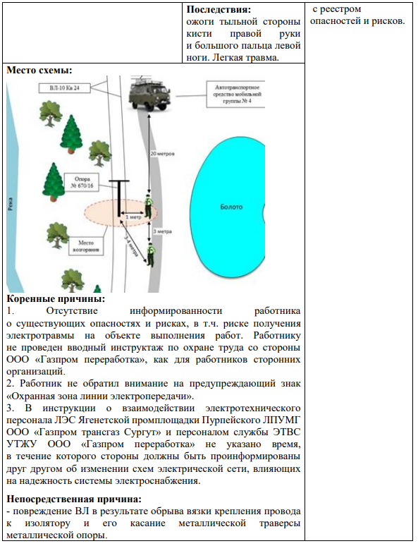
Инструменты культуры производственной безопасности, реализуемые в Обществе
ПОРЯДОК ИНФОРМИРОВАНИЯ ПЕРСОНАЛА
О ПРОИШЕСТВИЯХ
Рекомендации Р Газпром 18000.2-017-2021
Основная цель: обеспечение эффективного внешнего и внутреннего обмена информацией о происшествиях.
Информационные листки «Внимание!» используют на информационных стендах по производственной безопасности.
Информирование персонала о происшествиях реализуется в рамках проведения Дней безопасности с доведением листков «Внимание!».
Межведомственная комиссия по охране труда при Правительстве ХМАО-Югры 23.11.2022

Slide 17
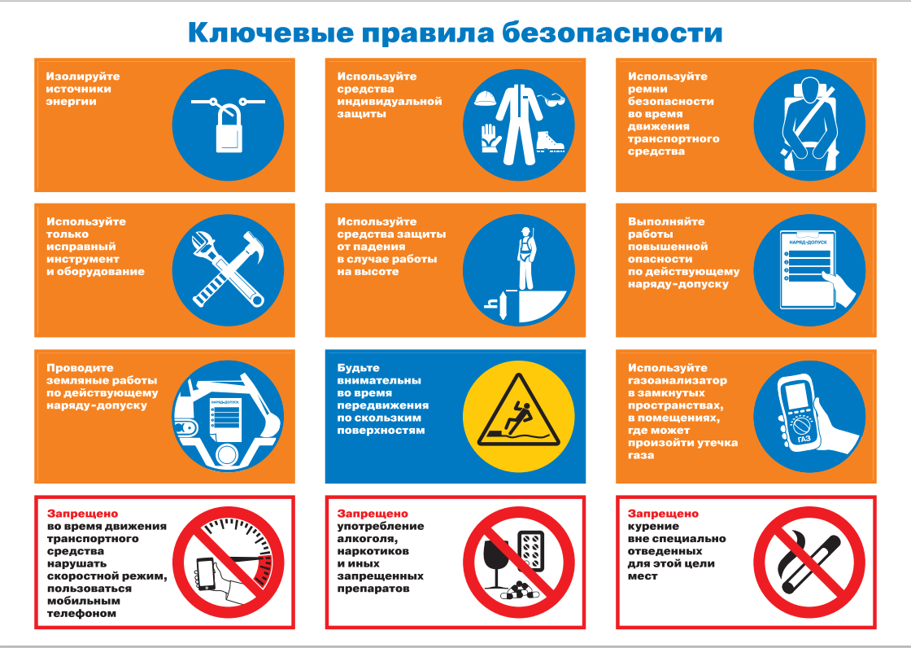
Инструменты культуры производственной безопасности, реализуемые в Обществе
КЛЮЧЕВЫЕ ПРАВИЛА БЕЗОПАСНОСТИ
Распоряжение ПАО «Газпром»
от «30» августа 2016 г. № 274
Основные цели:
Повышение культуры безопасности работников.
Определение единых минимальных требований к безопасному поведению работников.
Предупреждение происшествий с участием работников.
Информирование работников о недопустимости действий, которые могут привести к происшествиям.
Межведомственная комиссия по охране труда при Правительстве ХМАО-Югры 23.11.2022

Slide 18
Инструменты культуры производственной безопасности, реализуемые в Обществе
ПОЛОЖЕНИЕ по организации и осуществлению административно-производственного контроля за соблюдением требований производственной безопасности ООО «Газпром трансгаз Сургут»
ПЛ 23/34-008-2020
Определение порядка организации и осуществления в Обществе административно-производственного контроля за соблюдением требований производственной безопасности
Включает:
Предупреждающий мониторинг возможных происшествий, а также получение информации и оценка результативности деятельности Общества по управлению рисками в области производственной безопасности до возникновения несчастных случаев и опасных событий.
Контроль за состоянием охраны труда, в том числе наблюдение за производственной средой, в том числе организацию труда.
Производственный контроль за соблюдением требований промышленной безопасности при эксплуатации опасных производственных объектов.
Контроль за состоянием пожарной безопасности.
Контроль за безопасностью дорожного движения.
Обратную связь по вопросам производственной безопасности.
Межведомственная комиссия по охране труда при Правительстве ХМАО-Югры 23.11.2022

Slide 19
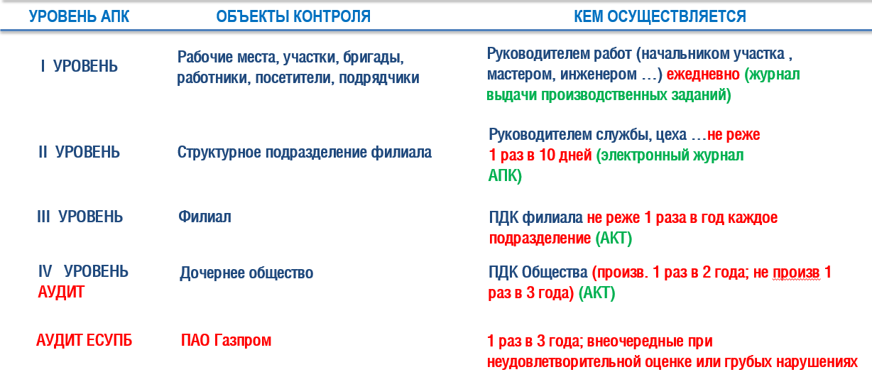
Инструменты культуры производственной безопасности, реализуемые в Обществе
Межведомственная комиссия по охране труда при Правительстве ХМАО-Югры 23.11.2022

Slide 20
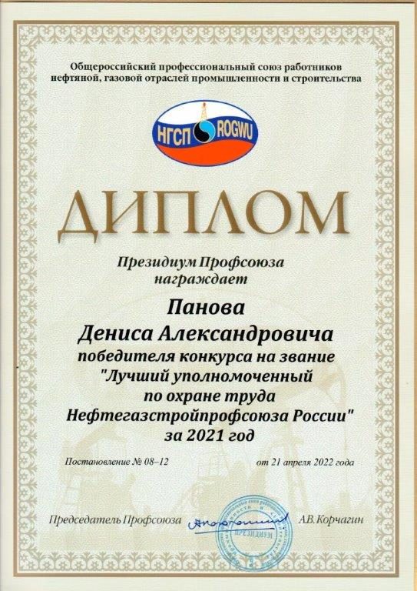
Инструменты культуры производственной безопасности, реализуемые в Обществе
ПОЛОЖЕНИЕ об уполномоченном по охране труда Объединенной первичной профсоюзной организации «Газпром трансгаз Сургут профсоюз»
Утверждено постановлением профсоюзного комитета ОППО «Газпром трансгаз Сургут профсоюз»
от 14.02.2019 № 21-9
Деятельность уполномоченного является одной из форм участия работников в управлении организацией в области охраны труда, составной частью профсоюзного контроля за охраной труда, экологией и здоровьем работников. Его работа строится на принципах социального партнерства.
Одной из основных задач уполномоченного является информирование работников структурного подразделения, в котором он является уполномоченным, о выявленных нарушениях требований безопасности при проведении работ, состоянии условий и охраны труда в филиале, о наличии вредных и (или) опасных производственных факторов, существующем риске повреждения здоровья и полагающихся работникам компенсациях за работу во вредных и (или) опасных условиях труда, средствах индивидуальной защиты, о проводимых мероприятиях по улучшению условий и охраны труда, профилактике производственного травматизма и профессиональных заболеваний.
На сегодняшний день в Обществе выполняют свои функции 282 уполномоченных по охране труда.
Межведомственная комиссия по охране труда при Правительстве ХМАО-Югры 23.11.2022

Slide 21
Направления деятельности в рамках развития культуры производственной безопасности в Обществе
Культура ПБ
Постоянное обучение,
в том числе руководителей всех уровней
Межведомственная комиссия по охране труда при Правительстве ХМАО-Югры 23.11.2022

Slide 22
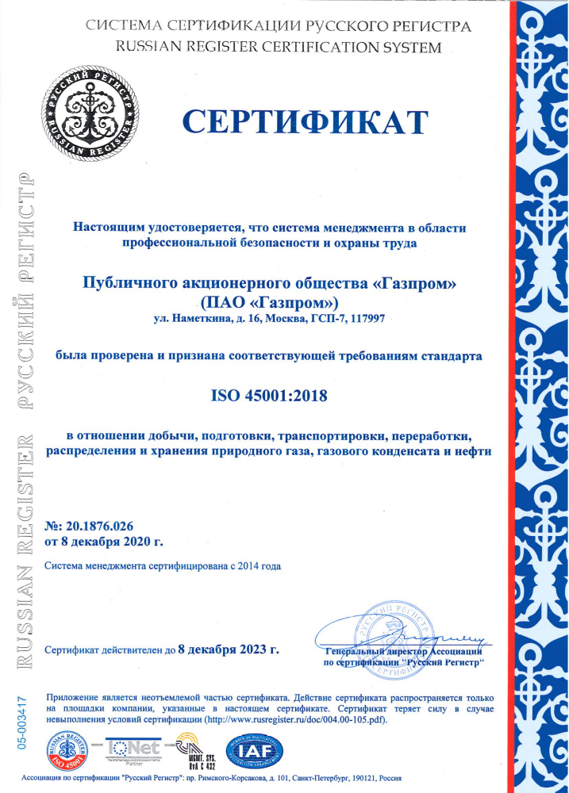
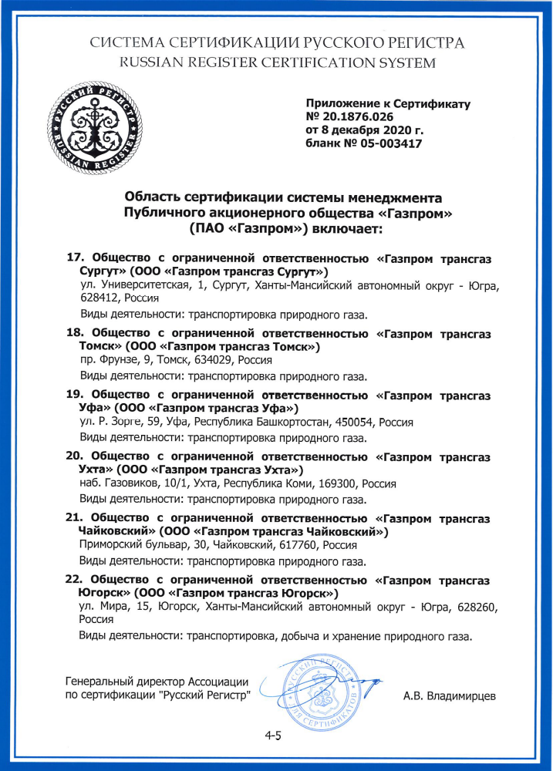
Сертификат соответствия ISO 45001:2018
В 2020 году Ассоциацией по сертификации «Русский Регистр» в Обществе проведен сертификационный аудит соответствия ЕСУПБ ПАО «Газпром» требованиям международного стандарта
ISO 45001:2018 «Система менеджмента охраны здоровья и безопасности труда».
Обществу выдан сертификат соответствия № 20.1876.026-17 от 08.12.2020.
Межведомственная комиссия по охране труда при Правительстве ХМАО-Югры 23.11.2022

Slide 23
Всероссийский конкурс
«Российская организация высокой социальной эффективности»
Управление по эксплуатации зданий и сооружений
ООО «Газпром трансгаз Сургут» -
I место в номинации
«За сокращение производственного травматизма и профессиональной заболеваемости в организациях
производственной сферы».
В филиале отсутствует производственный травматизм с 2012 года.
Численность работающих – 504 человека.
Межведомственная комиссия по охране труда при Правительстве ХМАО-Югры 23.11.2022
Notes:
По итогам проведения в 2021 году всероссийского конкурса «Российская организация высокой социальной эффективности» за 2020 год филиал Общества Управление по эксплуатации зданий и сооружений занял I место номинации «За сокращение производственного травматизма и профессиональной заболеваемости в организациях производственной сферы»

Slide 24
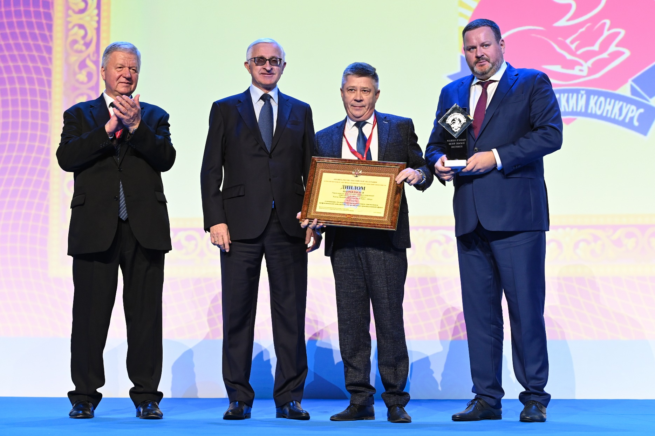
Всероссийский конкурс
«Российская организация высокой социальной эффективности»
Межведомственная комиссия по охране труда при Правительстве ХМАО-Югры 23.11.2022

Slide 25
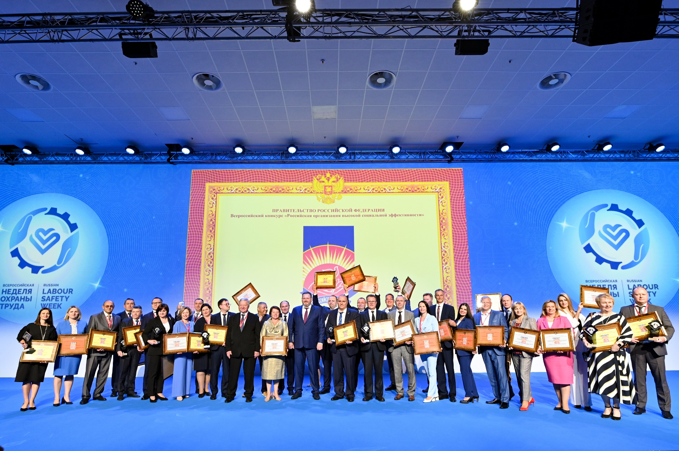
Всероссийский конкурс
«Российская организация высокой социальной эффективности»
Межведомственная комиссия по охране труда при Правительстве ХМАО-Югры 23.11.2022

Slide 26

СПАСИБО ЗА ВНИМАНИЕ
Межведомственная комиссия по охране труда при Правительстве ХМАО-Югры 23.11.2022

